Slide 1


Reduza seus custos com energia.
Sua independência energética começa agora
PROPOSTA DE ENERGIA POR ASSINATURA
Notes:
Dar mais destaque à logo

Slide 2
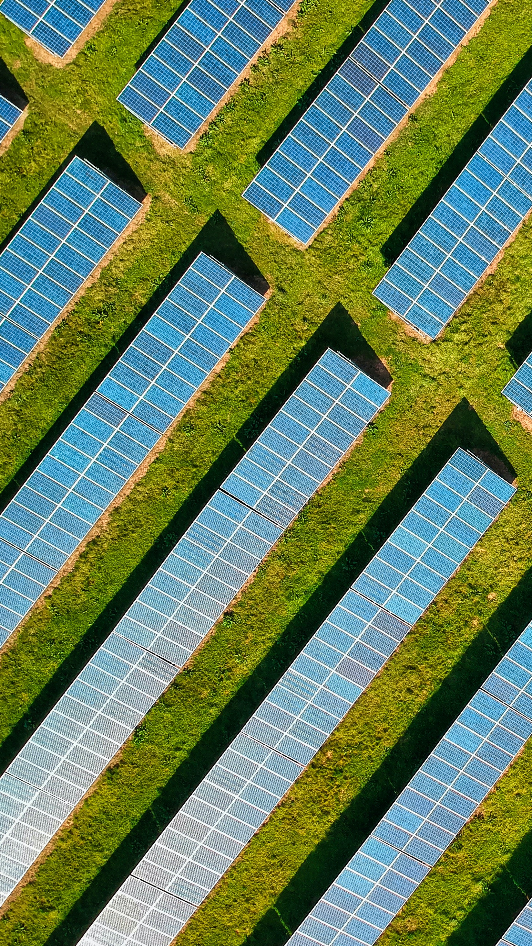









Somos a energia dos negócios inteligentes
Desenvolvemos projetos personalizados de energia renovável para atender às necessidades de empresas com grandes demandas energéticas
+R$60mi
Modelagem e Projeto
Parecer de Acesso
Autorizações Legais
Equipamentos e Garantias
Construção e Conexão
Operação e Manutenção
De economia proporcionada
aos nossos clientes
+72K ton.de CO2
Deixaram de ser emitidos
em nossos projetos
Notes:
Consultoria

Slide 3

Nossos Projetos
Estamos comprometidos com um impacto positivo duradouro em nossas comunidades e no meio ambiente.
12 UFs
+50MW
Presença em 12 estados através de 14 concessionárias de energia
Potencial energético de projetos implantados em operação
2.9 GW
Projetos de centrais geradoras em desenvolvimento no Brasil

Slide 4













50MW
2,9GW
PROJETOS DESENVOLVIDOS
EM DESENVOLVIMENTO
NOVA CRUZ
CG Solar – 2,4 MWp
282MW
2,5GW
RN
UFV SOLO
UFV FLUTUANTE
CE
GD: 85MW | 19 cidades
GC: 147MW
Parecer: 26,9MW ✓
100MW
1 Projeto
100MW
2 Projeto
PE
CARUARU
CG Biogás – 2,4 MW
PETROLINA
CG Biogás – 1 MW
SP
Parecer: 100MW ✓
BA
GD: 50MW | 17 cidades
Parecer: 2,5MW ✓
200MW
2 Projetos
200MW
4 Projeto
LAGARTO
CG Solar – 3,2 MWp
ITABAIANA
CG Solar – 3,15 MWp
GO
CE
SE
7MW
200MW
4 Projetos
100MW
1 Projeto
BIOGÁS
RJ
ANZOL
CG Hidroelétrica –2 MW
SÃO PEDRO, TRÊS RIOS
E BARRA MANSA
CG Biogás – 5,4 MW
SANTANA
CG Hidroelétrica – 3 MW
1.000MW
17 Projetos
100MW
2 Projetos
RJ
AM
CE
SP
PA
Parecer: 150MW ✓
GD: 7MW | 3 cidades
100MW
1 Projeto
439MW
6 Projetos
SP
SANTOS | SP
CG Biogás – 4,7 MW
PAULÍNIA | SP
UTE – 16 MW
7MW
BIOMASSA
100MW
1 Projeto
PA
GD: 7MW | 3 cidades
Parecer: 2,5MW ✓
Notes:
Pequenas alterações

Slide 5
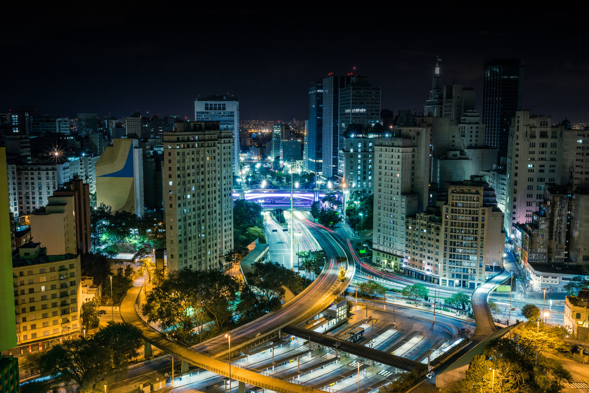















As empresas que confiam em nosso trabalho
Junte-se aos clientes que estão reduzindo os custos com energia e economizando milhares de reais todos os meses.
PARCEIRO OFICIAL

Slide 6
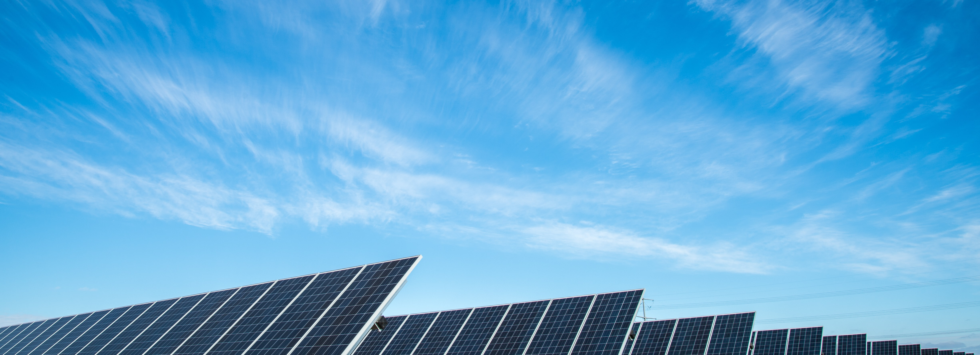
Comece a economizar agora
PROPOSTA PARA:
Revisão | 00
Data
Validade | 3 dias úteis
00/00/0000

Slide 7

SIMULAÇÃO - GERAL
XX% DE DESCONTO
Sem fidelidade, sem investimento, sem instalação ou modificação na rede elétrica atual.
CUSTO ANUAL TOTAL
SEM A GOENER
CUSTO ANUAL TOTAL
COM A GOENER
R$ 1.ddd,05
R$ 1.eee,05
R$ 1.bbb,05
R$ 1.ccc,05
R$ 1.aaa,05
R$ BB.CCC,AA
R$ CC.BBB,AA
ECONOMIA ANUAL
R$ A.BBB,CC
ECONOMIA EM 5 ANOS
R$ X.XXX,XX
Foi considerado um reajuste de 5% ao ano na tarifa de energia
Para simulação foi considerando o consumo médio de 1.145 kWh
Notes:
Agrupar valores para 5 anos

Slide 8
Como funciona a transição?
1
Realizar estudo de viabilidade econômica
Assinatura do termo de adesão, regulamento do consorcio e da procuração
Conheça as etapas para começar a economizar
2
3
Envio da documentação para distribuidora de energia
4
Consumidor apto para economizar energia com a Goener

Slide 9
Cuidamos de toda burocracia
PRÓXIMOS PASSOS
Aceite da proposta vigente
Envio da documentação da empresa para elaboração do termo de adesão, regulamento do consórcio e procuração.
Contrato social
Identidade e CPF do representante legal
Endereço de e-mail
Nós fazemos o trabalho duro e você se beneficia da comodidade e economia
Aceite da proposta
Cliente: __________________
Data: __/___/___

Slide 10




goener.com.br
pedro.vitor@goener.com.br
arthur.correia@goener.com.br
caio.pugliesi@goener.com.br
@goenerbr
Notes:
Pequenas alterações

